Slide 1
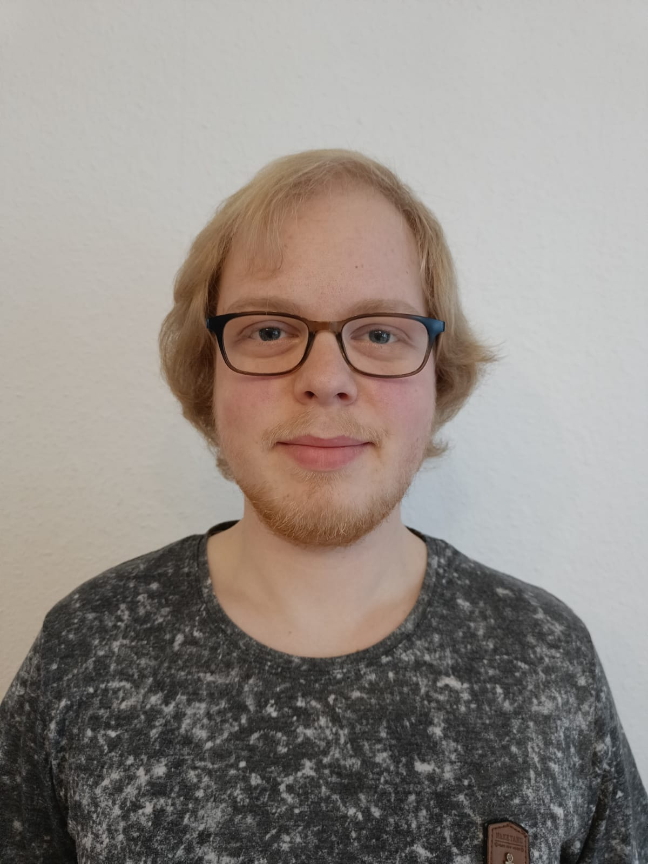


Projekt symbolische Künstliche Intelligenz Meilenstein 2 - Basis KI
Gruppenname auf ISIS: F
Eigener Gruppenname: “Drücke F“
Gruppenmitglieder: Tom Eschenbach (412905), Adam Knothe (412736), Patrick Zdanowski (410378)
Programmiersprache: Java (Version 17)

Slide 2
Link für den Screencast
https://tubcloud.tu-berlin.de/s/Z7qPHLBDjzTEzao

Slide 3
Verbesserung Zuggenerator
Rechnerkonfiguration | Alte Zeit (Durchschnitt) | Neue Zeit (Durchschnitt)
Prozessor: M1 Max RAM: 32 GB | 0,025 ms | 0,004 ms
Prozessor: Intel i9-11900H RAM: 32 GB | 0,012 ms | 0,0035 ms
Prozessor: Intel i5-8250U RAM: 8 GB | 0,037 ms | 0,01 ms
Die Bitboard-Masken zum Berechnen der Sliding-Pieces werden nun einmalig zum Start des Programmes berechnet anstatt während der Laufzeit des Zuggenerators.
Damit konnten wir eine bis zu 4-fache Beschleunigung beim Generieren legaler Züge erzeugen.

Slide 4
Bewertungsfunktion Benchmarks
Rechnerkonfiguration | Zeit Stellung 1 | Zeit Stellung 2 | Zeit Stellung 3
Prozessor: M1 Max RAM: 32 GB | 0,010939ms | 0,010508ms | 0,008228ms
Prozessor: Intel i9-11900H RAM: 32 GB | 0,010986ms | 0,011276ms | 0,00867ms
Prozessor: Intel i5-8250U RAM: 8 GB | 0,018165ms | 0,033509ms | 0,017521ms
Stellung 1: 2k5/6q1/3P1P2/4N3/8/1K6/8/8 w - - 0 1
Stellung 2: 4r1k1/1bqr1pbp/p2p2p1/4p1B1/2p1P3/PnP2N1P/BP2QPP1/3RR1K1 w Qq - 0 1
Stellung 3: 6k1/r4ppp/r7/1b6/8/8/4QPPP/4R1K1 w - - 0 1

Slide 5
MiniMax (ohne Cutoffs) Benchmarks
Rechnerkonfiguration | Stellung | Laufzeit in ms je nach Tiefe d |  |  | Positionen pro Sekunde je nach Tiefe d
 |  | d = 2 | d = 3 | d = 4 | d = 2 | d = 3 | d = 4
Prozessor: M1 Max RAM: 32 GB | 1 | 2,257 | 38,673 | 609,607 | 162979 | 141286 | 167360
 | 2 | 18,549 | 718,497 | 27461,158 | 82267 | 80762 | 80543
 | 3 | 10,645 | 325,254 | 11211,738 | 92531 | 101920 | 92382
Prozessor: Intel i9-11900H RAM: 32 GB | 1 | 2,338 | 40,834 | 661,307 | 157344 | 133807 | 154276
 | 2 | 19,114 | 741,073 | 29144,528 | 79835 | 78301 | 75891
 | 3 | 10,879 | 345,710 | 11527,759 | 90537 | 95889 | 89850
Prozessor: Intel i5-8250U RAM: 8 GB | 1 | 3,895 | 62,046 | 1133,418 | 94474 | 88063 | 90014
 | 2 | 36,076 | 1304,239 | 51436,922 | 42299 | 44491 | 43000
 | 3 | 24,608 | 587,174 | 19537,971 | 40027 | 56457 | 53013

Slide 6
AlphaBeta (mit Cutoffs) Benchmarks
Rechnerkonfiguration | Stellung | Laufzeit in ms je nach Tiefe d |  |  | Positionen pro Sekunde je nach Tiefe d
 |  | d = 2 | d = 3 | d = 4 | d = 2 | d = 3 | d = 4
Prozessor: M1 Max RAM: 32 GB | 1 | 3,826 | 11,949 | 98,290 | 42077 | 57156 | 142709
 | 2 | 10,679 | 242,703 | 4114,663 | 55621 | 76064 | 82565
 | 3 | 2,139 | 37,182 | 380,406 | 105652 | 107658 | 100196
Prozessor: Intel i9-11900H RAM: 32 GB | 1 | 2,910 | 14,545 | 100,660 | 55310 | 46956 | 139349
 | 2 | 9,526 | 239,449 | 4300,536 | 62354 | 77098 | 78997
 | 3 | 2,273 | 39,678 | 408,472 | 99385 | 100887 | 93311
Prozessor: Intel i5-8250U RAM: 8 GB | 1 | 4,170 | 19,373 | 157,096 | 38607 | 35254 | 89289
 | 2 | 15,066 | 381,390 | 7510,293 | 31804 | 39426 | 48404
 | 3 | 3,317 | 60,939 | 643,172 | 68114 | 65688 | 59261

Slide 7
Bester Zug und Anzahl untersuchter Stellungen
Stellung | Anzahl untersuchter Stellungen je nach Suchtiefe d (AlphaBeta) |  |  | Anzahl untersuchter Stellungen je nach Suchtiefe d (MiniMax) |  |  | Bester Zug je nach Suchtiefe d
 | d = 2 | d = 3 | d = 4 | d = 2 | d = 3 | d = 4 | d = 2 | d = 3 | d = 4
1 | 161 | 683 | 14027 | 368 | 5464 | 102024 | f6->g7 | b3->c4 | f6->g7
2 | 594 | 18461 | 339728 | 1526 | 58027 | 2211805 | a2->b3 | e2->e3 | a2->b3
3 | 226 | 4003 | 38115 | 985 | 33150 | 1035767 | e2->b5 | e2->e8 | e2->e8

Slide 8
Vergleich MiniMax und AlphaBeta
Zeitersparnis:
Rechnerkonfiguration | Stellung | Zeitersparnis durch Cutoff je nach Tiefe d
 |  | d = 2 | d = 3 | d = 4
Prozessor: M1 Max RAM: 32 GB | 1 | -1,568ms (-69,457%) | 26,724ms (69,101%) | 511,316ms (83,876%)
 | 2 | 7,870ms (42,427%) | 475,794ms (66,221%) | 23346,495ms (85,016%)
 | 3 | 8,506ms (79,905%) | 288,072ms (88,568%) | 10831,332ms (96,607%)
Prozessor: Intel i9-11900H RAM: 32 GB | 1 | -0,572ms (-24,459%) | 26,289ms (64,379%) | 560,646ms (84,778%)
 | 2 | 9,588ms (50,162%) | 501,625ms (67,689%) | 24843,991ms (85,244%)
 | 3 | 8,606ms (79,099%) | 306,032ms (88,523%) | 11119,287ms (96,457%)
Prozessor: Intel i5-8250U RAM: 8 GB | 1 | -0,275ms (-7,059%) | 42,673ms (68,776%) | 976,321ms (86,140%)
 | 2 | 21,011ms (58,239%) | 922,849ms (70,758%) | 43926,629ms (85,399%)
 | 3 | 21,290ms (86,517%) | 526,234ms (89,622%) | 18894,799ms (96,708%)

Slide 9
Vergleich MiniMax und AlphaBeta
Positionsberechnungsersparnis:
Stellung | Positionsberechnungsersparnis durch Cutoff je nach Tiefe d
 | d = 2 | d = 3 | d = 4
1 | 207 (56,250%) | 4781 (87,500%) | 87997 (86,251%)
2 | 932 (61,075%) | 39566 (68,185%) | 1872077 (84,640%)
3 | 759 (77,056%) | 29147 (87,925%) | 997652 (96,320%)

Slide 10
Ausblick und nächste Schritte
Refactorings / Verbesserungen:
- Refactoring der Stellungsbewertung: Informationen aus Bewertung der vorherigen Brettstellung werden miteinbezogen, die Stellungsbewertung kann so beschleunigt werden
Weiterentwicklung:
Beschleunigte Stellungsbewertung mittels Transposition Tables
Weiterentwicklung der Stellungsbewertung: Mobilität der Figuren, Figurenwertigkeit in Abhängigkeit der Spielphase / Bauernstruktur, Berücksichtigung weiterer Strukturen (z.B. offene Linien für Türme, Outposts für Springer, lange Diagonalen für Läufer, …), Bessere Bewertung der Königsposition in Bezug auf King-Of-The-Hill-Spielmodus
Zugsortierung für Alpha-Beta-Suche bei iterativer Tiefensuche (ggf. mit Killer-Moves)
Minimal-Window-Methode zur Förderung von Cutoffs während der Alpha-Beta-Suche
Einführung von Benchmarks zum Testen der Spielstärke der KI / Benchmarks zum Tracken der Cutoffs

